Slide 1
第七章 图
7.1 图的定义和术语
    图(Graph)——图G是由两个集合V(G)和E(G)组成的，记为G=(V,E)
      其中：V(G)是顶点的非空有限集
      E(G)是边的有限集合，边是顶点的无序对或有序对
    有向图——有向图G是由两个集合V(G)和E(G)组成的
      其中：V(G)是顶点的非空有限集
      E(G)是有向边（也称弧）的有限集合，弧是顶点的有序对，记为<v,w>，v、w是顶点，v为弧尾，w为弧头
    无向图——无向图G是由两个集合V(G)和E(G)组成的
      其中：V(G)是顶点的非空有限集
      E(G)是边的有限集合，边是顶点的无序对，记为（v,w）或（w,v)，并且（v,w)=(w,v)

Slide 2
例：
v2
v4
v5
v1
v3
v6
G1
图G1中：V(G1)={v1, v2, v3, v4, v5, v6}
E(G1)={<v1, v2>, <v2, v1>, <v2, v3>, <v2, v4>, <v3, v5>, <v5, v6>, <v6, v3>}
例：
v1
v5
v7
v3
v2
v4
v6
G2
图G2中：V(G2)={v1, v2, v3, v4, v5, v6, v7}
E(G1)={(v1, v2), (v1, v3), (v2, v3), (v2, v4),(v2, v5), (v5, v6), (v5, v7)}

Slide 3
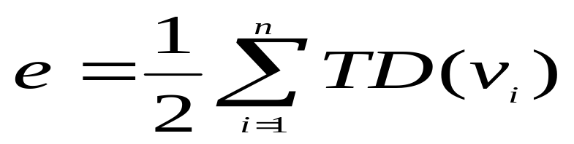
    有向完备图——n个顶点的有向图最大边数是n(n-1)
    无向完备图——n个顶点的无向图最大边数是n(n-1)/2
    权——与图的边或弧相关的数叫~
    网——带权的图叫~
    子图——如果图G(V, E)和图G’(V’, E’),满足：
      V’⊆V
      E’⊆E
    则称G’为G的子图
    顶点的度(Degree)
      无向图中，顶点v的度是和v相连的边的数目，记为TD(V)
      有向图中，顶点的度分成入度(InDegree)与出度(OutDegree)
        入度：以该顶点v为头的弧的数目，记为ID(V)
        出度：以该顶点v为尾的弧的数目，记为OD(V)
      握手定理：一个有n个顶点，e条边或弧的图，满足如下关系

Slide 4
例：
v2
v2
v1
v3
v1
v3
有向完备图
无向完备图
例：
v5
v2
v4
v5
v3
v6
v1
v3
v6
图与子图
例：
v2
v4
v5
v1
v5
v7
v1
v3
v6
v3
v2
v4
v6
G2
G1
顶点v5的度：3
顶点v2的度：4
顶点v2入度：1 出度：3
顶点v4入度：1 出度：0

Slide 5
  权－与边有关的数据信息称为权。
  网－边上带权的图称为网。
1
2
v1
v3
A
B
4
5
4
6
v5
3
1
3
2
8
5
v2
v4
C
7
有向网
无向网

Slide 6
  路径——路径是一个顶点的序列V={V_{i0},V_{i1},……V_{in}}，满足(V_{ij-1},V_{ij})∈E 或 < V_{ij-1} ,V_{ij}>∈E,(1 ≤ j ≤n)
  路径长度——沿路径边的数目或沿路径弧的数目之和
  回路（或环）——第一个顶点和最后一个顶点相同的路径叫~
  简单路径——序列中顶点不重复出现的路径叫~
  简单回路（简单环）——除了第一个顶点和最后一个顶点外，其余顶点不重复出现的回路叫~
  连通——从顶点V到顶点W有一条路径，则说V和W是连通的
  连通图——无向图中任意两个顶点都是连通的图叫~
  连通分量——指的是无向图中的极大连通子图，也就是非连通图的每一个连通部分叫~
  强连通图——有向图中，如果对每一对V_{i} 、V_{j}∈V, V_{i}≠V_{j},从V_{i}到V_{j} 和从V_{j}到 V_{i}都存在路径，则称G是~
  强连通分量——指的是有向图的极大强连通子图

Slide 7
例：
路径：v1 – v2 – v3 – v5 – v6 –v3
路径长度：5
简单路径：v1 – v2 – v3 – v5
回路：v1 – v2 – v3 – v5 – v6 – v3 – v1
简单回路：v3 – v5 – v6 – v3
v2
v4
v5
v1
v3
v6
G1
例：
路径：v1 –v2 – v5 –v7 – v6 – v5 – v2 – v3
路径长度：7
简单路径：v1 – v2 – v5 – v7 – v6
回路：v1 – v2 –v5 – v7 – v6 – v5 – v2 –v1
简单回路：v1 – v2 – v3 – v1
v1
v5
v7
v3
v2
v4
v6
G2

Slide 8
例：
v2
v4
v5
例：
v1
v3
v6
A
B
连通图
C
D
E
例：
v5
F
G
H
v3
v6
I
K
强连通图
J
例：
L
M
v2
v4
v5
非连通图
3个连通分量
v1
v3
v6
非强连通图
3个强连通分量

Slide 9
    生成树：所有顶点均由边连接在一起，但不存在回路的图叫~
    生成树有深度优先生成树与广度优先生成树两种。
    一个连通图的生成树：一个有n个顶点连通图的生成树是一个极小连通子图，它含有图中全部顶点，但只有足以构成一棵树的n－1条边。
    所有生成树具有以下特征：
      生成树的顶点个数与图的顶点个数相同；
      生成树是图的一个极小连通子图；
      一个有n个顶点的连通图的生成树有n-1条边；
      生成树中任意两个顶点间的路径是唯一的；
      在生成树中加一条边必然构成回路。
    注意：有n－1条边的图不一定是生成树。
    生成森林：非连通图每个连通分量的生成树一起组成非连通图的~
    有向树：一个有向图恰有一个顶点的入度为0，其余顶点的入度均为1，则是一棵~
    一个有向图的生成森林：由若干棵有向树组成，含有图中全部顶点，但只有足以构成若干棵不相交的有向树的弧。
G
K
I
H

Slide 10
例：
v1
v2
v1
v2
v3
v3
v4
v5
v4
v5
G1
G1的一棵生成树
例：
A
B
A
D
G
C
K
I
D
E
L
C
F
E
F
G
H
H
M
I
K
J
B
J
非连通图G2的生成森林
L
M
非连通图G2

Slide 11
A
E
A
C
D
B
C
D
B
F
E
F
有向图G3
有向图G3的生成森林

Slide 12
6.2 图的存储结构
  多重链表
V1
例：
v1
v2
V4 ^
V2 ^ ^
v3
v4
V3 ^
G1
例：
v1
v2
^ V1
V2
v3
V3
v4
v5
G2
V4 ^
V5 ^

Slide 13
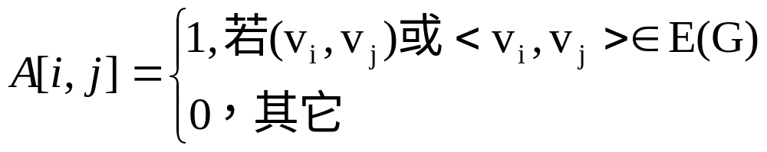
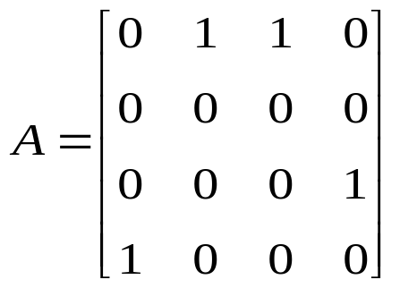
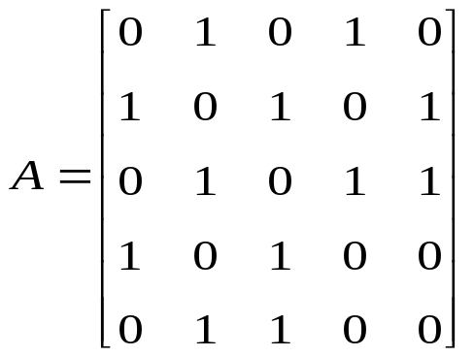
  一、数组表示法
  邻接矩阵——表示顶点间相联关系的矩阵
    定义：设G=(V, E)是有n≥1个顶点的图，G的邻接矩阵A是具有以下性质的n阶方阵
例：
v1
v2
v3
v4
G1
例：
v1
v2
v3
v4
v5
G2

Slide 14
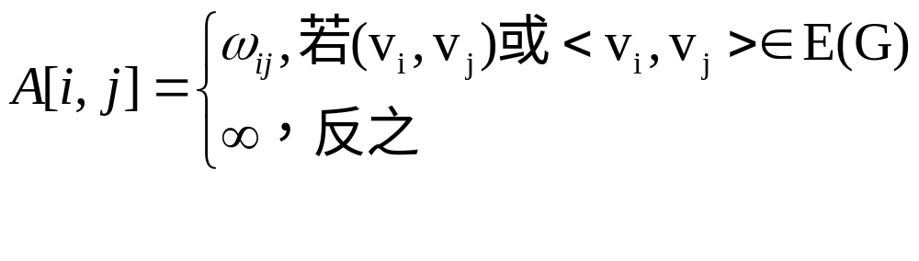
    邻接矩阵的特点：
      无向图的邻接矩阵对称，可压缩存储；有n个顶点的无向图需存储空间为 n(n+1)/2
      有向图邻接矩阵不一定对称；有n个顶点的有向图需存储空间为n²
      有向图的矩阵中1的个数为图中弧的数目；无向图的矩阵中1的个数的一半为图中边的数目
      无向图中顶点V_{i}的度TD(V_{i})是邻接矩阵A中第i行元素之和
      有向图中，
        顶点V_{i}的出度是A中第i行元素之和
        顶点V_{i}的入度是A中第i列元素之和
      网络的邻接矩阵可定义为：

Slide 15
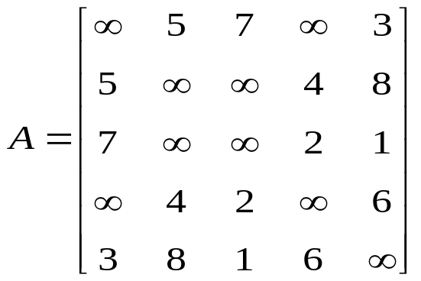
例：
v1
5
v2
3
7
8
4
v5
1
6
v3
v4
2
网络的邻接矩阵
网络

Slide 16
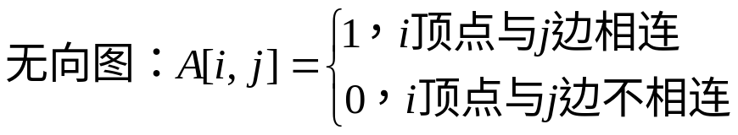
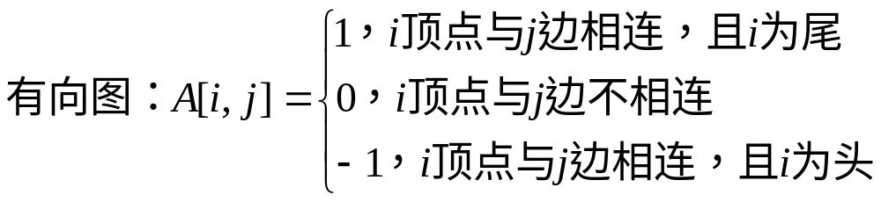
  关联矩阵——表示顶点与边的关联关系的矩阵
    定义：设G=(V, E)是有n≥1个顶点，e≥0条边的图，G的关联矩阵A是具有以下性质的n×e阶矩阵

Slide 17
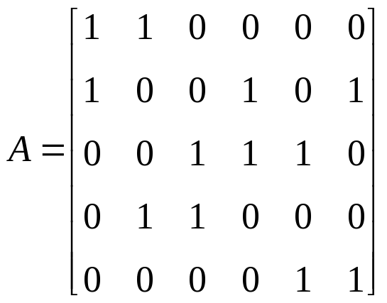
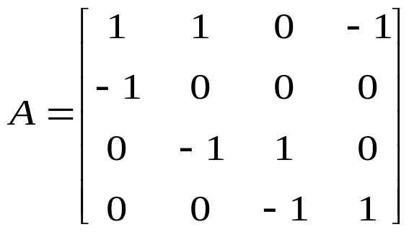
例：
v1
1
v2
4
2
v3
6
3
5
v4
v5
G2
例：
v1
1
v2
2
4
v3
3
v4
G1

Slide 18
    关联矩阵的特点
      关联矩阵每列只有两个非零元素，是稀疏矩阵；n越大，零元素比率越大
      无向图中顶点V_{i}的度TD(V_{i})是关联矩阵A中第i行元素之和
      有向图中，
        顶点V_{i}的出度是A中第i行中1的个数
        顶点V_{i}的入度是A中第i行中－1的个数

Slide 19
二、邻接表(Adjacency List)——图的一种链式存储结构
  邻接表是图的一种顺序存储与链式存储结合的存储方法。
  邻接表表示法类似于树的孩子链表表示法，就是对于图G中的每个顶点v_{i}，将所有邻接于v_{i}的顶点链成一个单链表，这个单链表就称为顶点v_{i}的邻接表，再将所有的邻接表表头放到数组中，就构成了图的邻接表。其中，单链表中的结点称为表结点，每个单链表设的一个头结点称为头结点。
  实现：为图中每个顶点建立一个单链表，第i个单链表中的结点表示依附于顶点v_{i}的边（对有向图是指以顶点v_{i}为尾的弧）。

Slide 20
图的邻接表存储表示
表结点：
typedef struct ArcNode
{ int adjvex; //邻接点域，存放与vi邻接的点在表头数组中的位置
struct ArcNode *nextarc; //链域，指示下一条边或弧的指针
InfoType *info; //信息域，存放边或弧相关信息的指针
}ArcNode;
adjvex nextarc info
表头结点：
typedef struct VNode
{ VertexType data; //存放顶点信息
ArcNode *firstarc; //指示第一条依附该
顶点的边或弧的指针
}VNode;
#define M 20
VNode AdjList[M]; //AdjList[0]不用
data firstarc

Slide 21
data
firstarc
adjvex
next
例：
1
a
2
4
a
b
^
2
b
^
1
3
5
c
3
c
5
2
4
^
d
e
4
d
G1
1
3
^
5
e
2
3
^
data
firstarc
adjvex
next
例：
a
b
1
a
3
2
^
2
b
^
c
d
3
c
4
G2
^
4
d
1
^

Slide 22
    图的邻接表特点
      无向图的邻接表中需要n个表头结点和2e个表结点
      有向图的邻接表中需要n个表头结点和e个表结点
      无向图中顶点V_{i}的度为第i个单链表中的表结点数
      有向图中
        顶点V_{i}的出度为第i个单链表中的表结点数
        顶点V_{i}的入度为整个单链表中邻接点域值是i的结点个数
    逆邻接表：有向图中对每个结点建立以V_{i}为头的弧的单链表
例：
data
firstarc
adjvex
next
a
b
1
a
4
^
2
b
1
^
c
d
G
3
c
1
^
4
d
3
^

Slide 23
  三、有向图的十字链表(Orthogonal List)
弧结点：
typedef struct ArcBox
{ int tailvex, headvex; //弧尾、弧头在表头数组中的位置
struct ArcBox *hlink；//指向弧头相同的下一条弧的链域
struct ArcBox *tlink; //指向弧尾相同的下一条弧的链域
}ArcBox;
tailvex headvex hlink tlink
顶点结点：
typedef struct VexNode
{ VertexType data; //存与顶点有关信息
ArcBox *firstin；//指向以该顶点为弧头的第一个弧结点
ArcBox *firstout; //指向以该顶点为弧尾的第一个弧结点
}OLGraph;
OLGraph g[M]; //g[0]不用
data firstin firstout

Slide 24
例：
a
b
数据域 弧头链域 弧尾链域
c
d
尾域 头域 弧头链域 弧尾链域
1
a
1 2
1 3
^
2
b
^
3
c
3 1
3 4
^
^
4
d
^
^
^
^
4 1
4 2
4 3

Slide 25
  四、无向图的邻接多重表
边结点：
typedef struct node
{ int mark; //标志域
int ivex, jvex; //该边依附的两个顶点在表头数组中位置
struct node *ilink, *jlink; //分别指向依附于ivex和jvex的下一条边
}JD;
mark ivex ilink jvex jlink
顶点结点：
typedef struct dnode
{ int data; //存与顶点有关的信息
struct node *firstedge; //指向第一条依附于该顶点的边
}DD;
DD ga[M]; //ga[0]不用
data firstedge

Slide 26
例：
a
b
c
d
e
^
^
1
a
1 2
1 4
2
b
3
c
3 2
3 4
4
d
5
e
5 2
3 5
^
^
^

Slide 27
课堂练习
下面关于图的存储的叙述中，哪一个是正确的。
A．用邻接矩阵法存储图,占用的存储空间数只与图中结点个数有关,而与边数无关
B．用邻接矩阵法存储图,占用的存储空间数只与图中边数有关,而与结点个数无关
C．用邻接表法存储图，占用的存储空间数只与图中结点个数有关，而与边数无关
D．用邻接表法存储图，占用的存储空间数只与图中边数有关，而与结点个数无关
[ <number> ]

Slide 28
7.3 图的遍历 (Traversing Graph)
  图的遍历定义：从图中某一顶点出发访遍图中其余顶点，且使每一个顶点仅被访问一次，这一过程就叫做~
  图的遍历有四个难点：首结点 、非连通图 、回路、多个相连顶点
  深度优先遍历 (Depth_First Search)
    方法：从图的某一顶点V₀出发，访问此顶点；然后依次从V₀的未被访问的邻接点出发，深度优先遍历图，直至图中所有和V₀有路径相通的顶点都被访问到；若此时图中尚有顶点未被访问，则另选图中一个未被访问的顶点作起点，重复上述过程，直至图中所有顶点都被访问到为止。
例：
V1
V2
V3
V4
V5
V6
V7
V8
深度优先遍历：V1⇒ V2 ⇒V4 ⇒ V8 ⇒V5 ⇒V3 ⇒V6 ⇒V7

Slide 29
    深度优先遍历算法（需要采用栈来暂存顶点）
      递归算法
开始
开始
访问V0,置标志
标志数组初始化
求V0邻接点
Vi=1
有邻接点w
N
Vi访问过
N
Y
结束
Y
DFS
W访问过
Y
Vi=Vi+1
N
w⇒V0
求下一邻接点
N
Vi==Vexnums
Y
DFS
结束

Slide 30
例：
V1
V2
V3
V4
V5
V6
V7
V8
深度优先遍历：V1⇒
V2 ⇒
V4 ⇒
V8 ⇒
V5 ⇒
V3 ⇒
V6 ⇒
V7
vexdata
firstarc
adjvex
next
1
v1
2
3
^
2
v2
^
1
4
5
3
v3
7
1
6
^
4
v4
2
8
^
5
v5
2
8
^
6
v6
3
7
^
7
v7
3
6
^
8
v8
4
5
^

Slide 31
深度优先遍历算法实现过程(从V₁出发,邻接表存储)
访问
标志
v1
1
2
3
^
1
v5
2
v2
1
1
4
5
^
v8
v3
v7
3
1
1
6
7
^
v4
v4
4
1
2
8
^
v6
5
v5
2
8
^
v3
1
v2
6
v6
3
7
^
1
v1
v7
7
1
3
6
^
8
v8
1
栈
4
5
^
注:1、从V1出发，单击鼠标一次，完成一个结点的遍历，并找到未访问的邻结点；
2、访问标志为空时（算法中为0）表示未被访问，为1时表示本结点已访问；
3、每访问一个结点，该结点进栈，当栈顶结点没有未被访问的邻点时，栈顶结点出栈。
深度优先遍历结果：
v1
→ v2
→ v4
→ v8
→ v5
→ v3
→ v6
→ v7

Slide 32
例：
V1
V2
V3
V4
V5
V6
V7
深度优先遍历：V1⇒
V2 ⇒
V4 ⇒
V8 ⇒
V3 ⇒
V6 ⇒
V7 ⇒
V5
V8
vexdata
firstarc
adjvex
next
1
v1
2
3
^
2
v2
4
^
3
v3
6
7
^
4
v4
8
^
5
v5
2
8
^
6
v6
7
^
7
v7
^
8
v8
^

Slide 33
  广度优先遍历(Breadth_First Search)
    方法：从图的某一顶点V₀出发，访问此顶点后，依次访问V₀的各个未曾访问过的邻接点；然后分别从这些邻接点出发，广度优先遍历图，直至图中所有已被访问的顶点的邻接点都被访问到；若此时图中尚有顶点未被访问，则另选图中一个未曾被访问的顶点作起点，重复上述过程，直至图中所有顶点都被访问到为止。
V1
例：
V1
V2
V2
V3
V3
V4
V5
V6
V7
V4
V5
V6
V7
V8
V8
广度优先遍历：V1⇒ V2 ⇒V3 ⇒ V4 ⇒V5 ⇒V6 ⇒V7 ⇒V8

Slide 34
    广度优先遍历算法（需要采用队列来暂存顶点）
      非递归算法：
开始
标志数组初始化
Vi=1
Vi访问过
N
Y
BFS
Vi=Vi+1
N
Vi==Vexnums
Y
结束

Slide 35
开始
BFS
访问V0,置标志
初始化队列
V0入队
Y
队列空吗
a
N
结束
队头V出队
访问w,置标志
求V邻接点w
w入队
N
w存在吗
V下一邻接点⇒w
Y
w访问过
Y
N
a

Slide 36
例：
V1
V2
V3
V4
V5
V6
V7
V8
广度优先遍历：V1⇒
V2 ⇒
V3 ⇒
V4 ⇒
V5 ⇒
V6 ⇒
V7 ⇒
V8
vexdata
firstarc
adjvex
next
1
v1
2
3
^
2
v2
^
1
4
5
3
v3
7
1
6
^
4
v4
2
8
^
5
v5
2
8
^
6
v6
3
7
^
7
v7
3
6
^
8
v8
4
5
^

Slide 37
广度优先遍历算法实现过程(从V₁出发,邻接表存储)
访问
标志
v1
1
2
3
^
1
v2
1
1
4
5
^
2
v3
1
6
7
1
^
3
v4
1
2
8
^
4
v5
2
8
^
5
1
v6
3
7
^
6
1
v7
7
1
3
6
^
v8
1
8
4
5
^
v1
v2
v3
v4
v5
v6
v7
v8
队列
深度优先遍历结果：
v1
→ v2
→ v3
→ v4
→ v5
→ v6
→ v7
→ v8

Slide 38
例：
V1
V2
V3
V4
V5
V6
V7
V8
广度优先遍历：V1⇒ V2 ⇒V3 ⇒ V4 ⇒V6 ⇒V7 ⇒V8 ⇒V5
vexdata
firstarc
adjvex
next
1
v1
2
3
^
2
v2
4
^
3
v3
6
7
^
4
v4
8
^
5
v5
2
8
^
6
v6
7
^
7
v7
^
8
v8
^

Slide 39
深度遍历：V1⇒ V2 ⇒V4 ⇒ V8 ⇒V5 ⇒V3 ⇒V6 ⇒V7
例：
V1
广度遍历：V1⇒ V2 ⇒V3 ⇒ V4 ⇒V5 ⇒V6 ⇒V7 ⇒V8
V2
V3
V1
V4
V5
V6
V7
V2
V3
V8
V4
V5
V6
V7
V1
V1
V8
V2
V3
V2
V3
V1
V4
V6
V2
V3
V4
V5
V6
V7
V8
V7
V4
V5
V6
V7
V8
V5
V8
广度优先生成树
深度优先生成树

Slide 40

对下面所示的图完成如下操作：
1、分别写出该图的邻接矩阵与邻接表表示法；
2、从顶点A 出发分别写出DFS和BFS遍历序列；
3、从顶点A 出发分别画出DFS和BFS生成树。
A
B
E
D
C
G
F
H
I

Slide 41
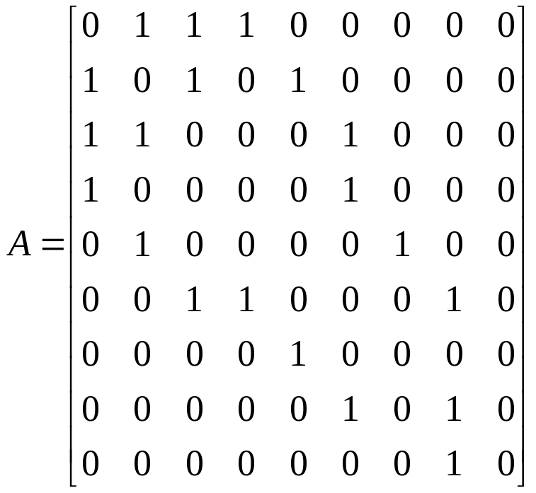
邻接矩阵
A
B
E
D
C
G
F
H
I

Slide 42
深度优先搜索DFS ( Depth First Search )
从顶点A出发的DFS：A-B-C-F-D-H-I-E-G
1
2
8
1
2
8
A
B
E
A
B
E
5
D
C
3
G
9
5
D
C
3
G
9
4
F
H
I
4
F
H
I
6
7
6
7
前进
回退
深度优先搜索过程 深度优先生成树

Slide 43
广度优先搜索BFS ( Breadth First Search )
从顶点A出发的BFS：A-B-C-D-E-F-G-H-I
1
2
5
1
2
5
A
B
E
A
B
E
4
D
C
3
G
7
4
D
C
3
G
7
6
F
H
I
6
F
H
I
8
9
8
9
广度优先搜索过程 广度优先生成树

Slide 44
7.4.3 最小生成树(Minimum Spanning Tree) —— 无向图的应用示例
一、问题提出
要在n个城市之间建立通信联络网，则连通n个城市需要n－1条线路。如何在最节省经费的前提下建立这个通信网呢？
  顶点——表示城市
  权——城市间建立通信线路所需花费代价
这个问题就是希望找到一棵生成树，它的每条边上的权值之和（即建立该通信网所需花费的总代价）最小 —— 最小代价生成树。
  二、问题分析
  n个城市间，最多可能设置n(n－1)/2条线路
  n个城市间建立通信网，只需n-1条线路
  问题转化为：如何在可能的线路中选择n－1条，能把所有城市（顶点）均连起来，且总耗费（各边权值之和）最小。
V1
7
V2
7
5
13
9
V5
V6
24
10
17
12
V3
V4
18

Slide 45
三、构造最小生成树方法
  方法一：普里姆 (Prim) 算法
    算法思想：设N=(V,{E})是连通网，TE是N上最小生成树中边的集合
      初始令U={u₀}, (u₀∈V), TE=Φ
      在所有u∈U, v∈V－U的边(u,v)∈E中，找一条代价最小的边(u₀, v₀)
      将(u₀, v₀)并入集合TE，同时v₀并入U
      重复上述操作直至U=V为止，则T=(V, {TE})为N的最小生成树
    该算法适用于边比较稠密的网
Notes:
对角线元素全为0。构造最小生成树的过程中，若顶点已包含在生成树里，就把其对应的对角线元素置为“1”；若边(vi,vj)已包含进生成树里，就把A[i,j]或A[j,i]位于下三角的一个置为负值

Slide 46
v1
v1
v1
v1
例
5
6
1
1
1
v2
v4
5
5
v3
v3
v3
3
2
4
6
4
6
v6
v5
v6
v1
v1
v1
1
v4
1
v2
1
v4
v2
v4
5
5
v3
v3
v3
4
2
2
3
2
4
4
v6
v6
v5
v6

Slide 47
  方法二：克鲁斯卡尔 (Kruskal) 算法
    算法思想：设连通网N=(V, {E})，
      令最小生成树初始状态为只有n个顶点而无边的非连通图T=(V,{Φ})，每个顶点自成一个连通分量
      在E中选取代价最小的边，若该边依附的顶点落在T中不同的连通分量上，则将此边加入到T中；否则，舍去此边，选取下一条代价最小的边
      依此类推，直至T中所有顶点都在同一连通分量上为止
    该算法适用于边比较稀疏的网
例
v1
5
v1
6
v2
1
v4
1
5
5
v2
5
v4
v3
v3
3
2
3
2
6
4
4
6
v5
v6
v5
v6

Slide 48
例：从顶点A出发，采用普里姆 (Prim) 算法求出该网络的最小生成树。
A
58
C
A
A
A
53
55
52
53
53
53
B
69
D
47
B
B
D
G
B
54
24
54
42
42
42
E
F
E
E
90
A
A
A
C
52
53
52
53
53
52
D
D
47
B
D
47
B
B
G
G
54
24
54
24
54
24
42
42
42
E
F
E
F
E
F

Slide 49
例：Kruskal算法最小生成树构造过程
A
58
C
A
C
A
C
53
55
52
B
69
D
47
B
D
G
B
D
G
G
24
24
24
54
42
42
E
F
E
F
E
F
90
A
C
A
C
A
C
52
52
53
D
47
D
47
D
47
B
G
B
G
B
G
24
24
24
42
42
42
E
F
E
F
E
F

Slide 50
A
C
52
53
D
47
B
G
24
42
54
E
F

Slide 51
7.5.1 拓扑排序 (Topological Sort) ——有向图的应用
一、问题提出：
学生选修课程问题：学生应按怎样的顺序学习这些课程，才能无矛盾、顺利地完成学业？
课程代号 课程名称 先修棵
例：
程序设计基础
离散数学
数据结构
汇编语言
语言的设计和分析
计算机原理
编译原理
操作系统
高等数学
线性代数
普通物理
数值分析
C1
C2
C3
C4
C5
C6
C7
C8
C9
C10
C11
C12
无
C1
C1,C2
C1
C3,C4
C11
C3.C5
C3,C6
无
C9
C9
C1,C9,C10

Slide 52
  顶点——表示课程
  有向弧—表示先决条件，若课程v_{i} 是课程v_{j} 的先决条件，则图中有弧<v_{i},v_{j}>
  定义
    AOV网——用顶点表示活动，用弧表示活动间优先关系的有向图称为顶点表示活动的网(Activity On Vertex network)，简称AOV网。
      若<v_{i},v_{j}>是网中的一条弧，则v_{i}是v_{j}的直接前驱；v_{j}是v_{i}的直接后继；
      AOV网中不应该出现有向环，若存在，这意味着某项活动应以自己为先决条件，显然是荒谬的。
C4
C5
C2
C1
C3
C7
C12
C8
C9
C10
C6
C11

Slide 53
二、问题的解决方法
  拓扑排序——把AOV网络中各顶点按照它们相互之间的优先关系排列成一个线性序列的过程叫~
    检测AOV网中是否存在环的方法：对有向图构造其顶点的拓扑有序序列，若网中所有顶点都在它的拓扑有序序列中，则该AOV网必定不存在环。
  拓扑排序的方法
    在有向图中选一个没有前驱的顶点且输出之；
    从图中删除该顶点和所有以它为尾的弧；
    重复上述两步，直至全部顶点均已输出；或者当图中不存在无前驱的顶点为止。后一种情况说明有向图中存在环。

Slide 54
C4
C5
C2
C1
C3
C7
C12
C8
C9
C10
C6
C11
拓扑序列：C1--C2--C3--C4--C5--C7--C9--C10--C11--C6--C12--C8
或 ：C9--C10--C11--C6--C1--C12--C4--C2--C3--C5--C7--C8
一个AOV网的拓扑序列不是唯一的

Slide 55
7.5.2 关键路径(Critical Path)
  一、问题提出
例:设一个工程有11项活动，9个事件
事件V1——表示整个工程开始，是一个入度为0的点，称为源点。
事件V9——表示整个工程结束，是一个出度为0的点，称为汇点。
问题：（1）完成整项工程至少需要多少时间？
（2）哪些活动是影响工程进度的关键？
v2
v7
a10=2
a4=1
a1=6
a7=9
v9
v1
a2=4
v5
a8=7
a5=1
a11=4
v3
v8
a3=5
a9=4
a6=2
v4
v6
把工程计划表示为有向图，用顶点表示事件，弧表示活动；
每个事件表示在它之前的活动已完成，在它之后的活动可以开始。

Slide 56
  定义
    AOE网(Activity On Edge)——也叫边表示活动的网。
    AOE网是一个带权的有向无环图，其中顶点表示事件，弧表示活动，权表示活动持续的时间。
    通常， AOE网可用来估算工程的完成时间。
    路径长度——路径上各活动持续时间之和
    关键路径——路径长度最长的路径叫~
    ve(j)——表示事件V_{j}的最早发生时间
    vl(j)——表示事件V_{j}的最迟发生时间
    e(i)——表示活动a_{i}的最早开始时间
    l(i)——表示活动a_{i}的最迟开始时间
    l(i) －e(i)——表示完成活动a_{i}的时间余量
    关键活动——关键路径上的活动叫~，即l(i)＝e(i)的活动

Slide 57
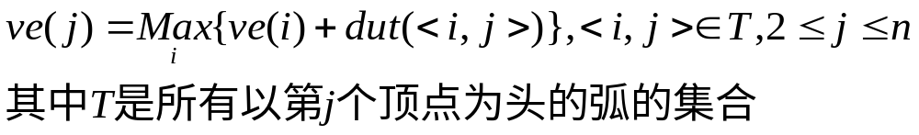
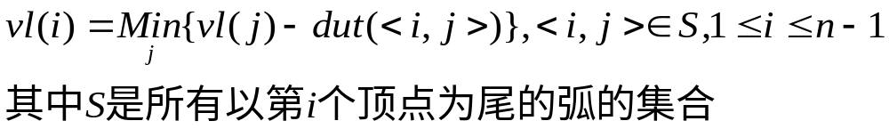
  二、问题分析
    如何寻找e(i)＝l(i)的关键活动呢？
设活动a i用弧<j,k>表示，其持续时间记为：dut(<j,k>)
则有：（1）e(i)＝ve(j)
（2） l(i)＝vl(k)－dut(<j,k>)
a i
    如何求ve(j)和vl(j)？
j
k
(1)从ve(1)＝0开始向前递推求顶点的最早发生时间
(2)从vl(n)＝ve(n)起向后递推求顶点的最迟发生时间

Slide 58
  求关键路径步骤：
    求最早发生时间ve( j)
    求最迟发生时间vl( j)
    求活动a_{i}的最早开始时间e(i)
    求活动a_{i}的最迟开始时间l(i)
    计算l(i)－e(i)
    挑选出e(i)＝l(i)的弧作为关键路径。
v2
v7
a10=2
a1=6
a4=1
a7=9
v1
v9
a2=4
v5
a8=7
a5=1
a11=4
v3
v8
a3=5
a9=4
a6=2
v4
v6
活动 e l l－e
a1
a2
a3
a4
a5
a6
a7
a8
a9
a10
a11
0
0
0
✓
✓
✓
✓
✓
✓
顶点 ve vl
0
2
2
V1
V2
V3
V4
V5
V6
V7
V8
V9
0
6
4
5
7
7
16
14
18
0
6
6
8
7
10
16
14
18
0
3
3
6
6
0
4
6
2
5
8
3
7
7
0
7
7
0
7
10
3
16
16
0
14
14
0

Slide 59
  三、算法实现
    以邻接表作存储结构
    从源点V₁出发，令Ve[1]=0，按拓扑序列求各顶点的Ve[i]
    从汇点V_{n}出发，令Vl[n]=Ve[n]，按逆拓扑序列求其余各顶点的V_{l}[i]
    根据各顶点的Ve和Vl值，计算每条弧的e[i]和l[i]，找出e[i]=l[i]的关键活动

Slide 60
  四、算法描述
    输入顶点和弧信息，建立其邻接表
    计算每个顶点的入度
    对其进行拓扑排序
      排序过程中求顶点的Ve[i]
      将得到的拓扑序列进栈
    按逆拓扑序列求顶点的Vl[i]
    计算每条弧的e[i]和l[i],找出e[i]=l[i]的关键活动

Slide 61
7.6 最短路径
  一、问题提出
用带权的有向图表示一个交通运输网，图中：
顶点——表示城市
边——表示城市间的交通联系
权——表示此线路的长度或沿此线路运输所花的时间或费用等
问题：从某顶点出发，沿图的边到达另一顶点所经过的路径中，
各边上权值之和最小的一条路径——最短路径。
V0
32
8
13
最短路径
长度
V1
V2
<V0,V1>
13
7
30
5
9
<V0,V2>
8
V6
<V0,V2,V3>
13
V3
17
<V0,V2,V3,V4>
19
6
2
V5
<V0,V2,V3,V4,V5>
21
<V0,V1,V6>
20
V4

Slide 62
  一、从某个源点到其余各顶点的最短路径
    迪杰斯特拉(Dijkstra)算法思想
一个按路径长度递增次序产生最短路径的算法。
算法思想：
(1)把顶点集合V分成两组：
S：已求出最短路径的顶点集合
T＝V－ S：尚未确定最短路径的顶点集合
(2)将T中顶点按最短路径递增的次序加入到S中，保证
①从源点V0到S中各顶点的最短路径长度都不大于
从源点V0到T中任何顶点的最短路径长度；
②每个顶点对应一个距离值
S中顶点：从V0到此顶点的最短路径长度
T中顶点：从V0到此顶点的只包括S中顶点作中间
顶点的最短路径长度
依据：可以证明V0到T中顶点Vk的最短路径，或是从V0到Vk的
直接路径的权值；或是从V0经S中顶点到Vk的路径权值之和
（反证法可证）

Slide 63
    求最短路径的步骤
      初使时令 S={V₀}，T={其余顶点}，T中顶点对应的距离值
        若存在<V₀,V_{i}>，为<V₀,V_{i}>弧上的权值；
        若不存在<V₀,V_{i}>，为∞；
      从T中选取一个其距离值为最小的顶点W，加入S；
      对T中顶点的距离值进行修改：若加进W作中间顶点，从V₀到V_{i}的距离值比不加W的路径要短，则修改此距离值；
      重复上述步骤，直到S中包含所有顶点，即S=V为止。

Slide 64
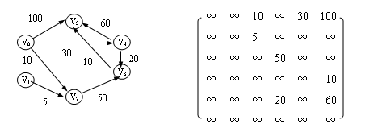
Dijkstra算法
例题讲解
终点 | 从V0到各终点的D值和最短路径的求解过程
 | i=1 | i=2 | i=3 | i=4 | i=5
V1
V2
V3
V4
V5
Vj
S
∞
无
∞
∞
∞
∞
10
(V0,V2)
------
------
------
------
60
(V0, V2,V3)
50
(V0, V4,V3)
∞
------
------
30
(V0,V4)
30
(V0,V4)
------
------
------
100
(V0,V5)
100
(V0,V5)
90
(V0,V4,V5)
60
(V0,V4, V3,V5)
------
V2
V4
V3
V5
{V0,V2, V3 ,
V4 , V5}
{V0,V2}
{V0,V2,V4}
{V0,V2, V3 , V4}

Slide 65
0
32
8
13
Dijkstra算法练习
2
1
30
5
9
7
6
3
17
6
2
5
4
终点 从V0到各终点D值和最短路径的求解过程
13
<V0,V1>
8
<V0,V2>
∝
30
<V0,V4>
∝
32
<V0,V6>
V2:8
<V0,V2>
13
<V0,V1>
-------
13
<V0,V2,V3>
30
<V0,V4>
∝
32
<V0,V6>
V1:13
<V0,V1>
-------
-------
13
<V0,V2,V3>
30
<V0,V4>
22
<V0,V1,V5>
20
<V0,V1,V6>
V3:13
<V0,V2,V3>
-------
-------
-------
19
<V0,V2,V3,V4>
22
<V0,V1,V5>
20
<V0,V1,V6>
V4:19
<V0,V2,V3,V4>
--------
--------
--------
--------
21
<V0,V2,V3,V4,V5>
20
<V0,V1,V6>
V6:20
<V0, V1,V6>
V1
V2
V3
V4
V5
V6
Vj

Slide 66
  二、每一对顶点之间的最短路径
    方法一：每次以一个顶点为源点，重复执行Dijkstra算法n次。
    方法二：弗洛伊德(Floyd)算法
      算法思想：逐个顶点试探法
      求最短路径的具体步骤
        初始时设置一个n阶方阵，令其对角线元素为0，若存在弧<V_{i},V_{j}>，则对应元素为权值；否则为∝
        逐步试着在原直接路径中增加中间顶点，若加入中间点后路径变短，则修改之；否则，维持原值
        所有顶点试探完毕，算法结束

Slide 67
0 4 11
6 0 2
3 ∝ 0
AB AC
初始：
路径：
BA BC
CA
例：
6
A
4
B
0 4 11
6 0 2
3 7 0
AB AC
11
加入A：
路径：
3
2
BA BC
C
CA CAB
0 4 6
6 0 2
3 7 0
AB ABC
加入B：
路径：
BA BC
CA CAB
0 4 6
5 0 2
3 7 0
AB ABC
加入C：
路径：
BCA BC
CA CAB

